Slide 1
ZEB-0763 Economia Aula 3 – Estática Comparativa em Economia Aberta

Slide 2
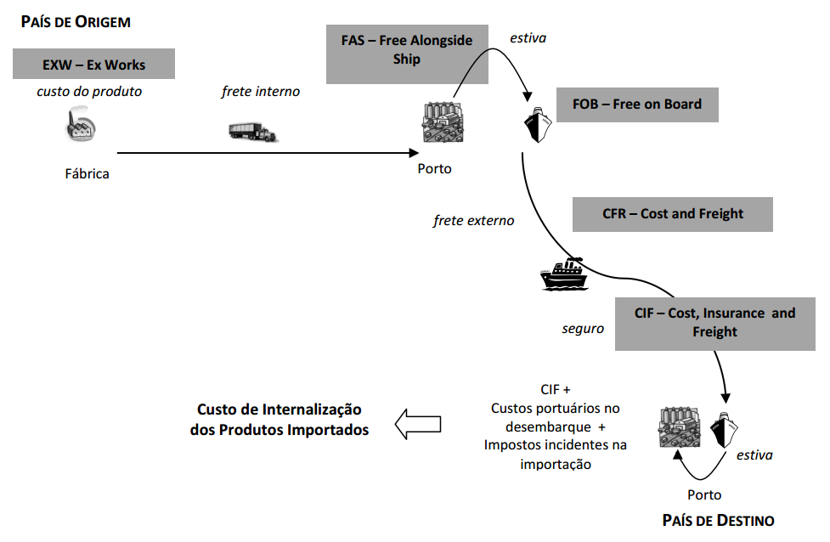
Comércio Exterior

Slide 3
Economia aberta – Formação de preços
EXPORTAÇÃO
R$ 220
- R$ 20
R$ 240
- US$ 5
US$ 75
- US$ 15
US$ 80
- US$ 5
US$ 95
US$ 100
R$ 3,20/US$
IMPORTAÇÃO
R$ 400
R$ 420
+R$ 20
+ US$ 5
US$ 125
+ US$ 15
US$ 120
+ US$ 5
US$ 105
US$ 100
R$ 3,20/US$

Slide 4
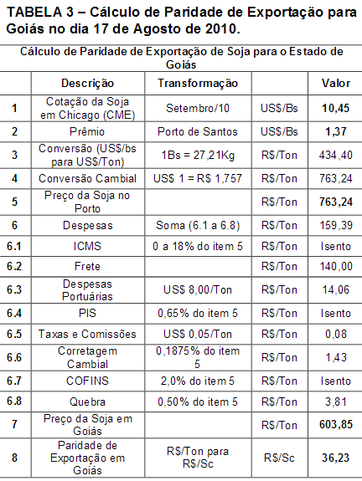
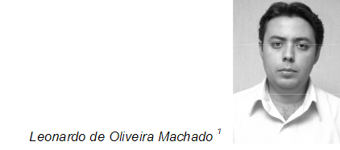
wwwold.imb.go.gov.br/pub/conj/conj15/artigo05.pdf

Slide 5
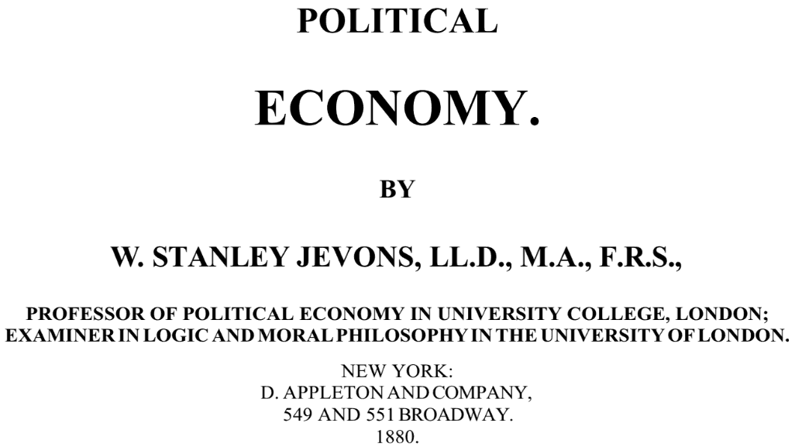

Slide 6
Economia Aberta
Não há barreiras técnicas nem legais para a importação e para a exportação de bens e serviços
Pressuposto: país “pequeno” em relação ao mercado internacional
O país exporta (ou importa) qualquer quantidade factível da commodity sem afetar seu preço no mercado internacional

Slide 7
Demanda
Curva de demanda doméstica – inclinação negativa
Curva de demanda externa – inclinação zero; elasticidade preço infinita (país pequeno)
Demanda total: para cada preço, a soma das demandas doméstica e externa
Os consumidores do país e os do resto do mundo competem pelo produto

Slide 8
Arbitragem
Mercado Interno
Mercado Externo
R$ X
US$ Y
Câmbio
1 US$ = ε R$
R$ X = ε R$/US$ US$ Y
Vendedor

Slide 9
Arbitragem

Slide 10
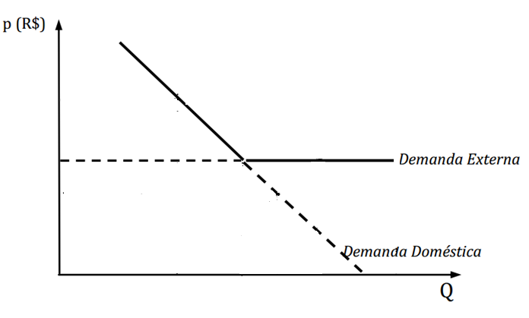
Demanda Total
p_{d}
p_{w}
Q_{d}^{D}
Q^{D}
Q^{D}

Slide 11
Oferta
Curva de oferta doméstica – inclinação positiva
Curva de oferta externa – inclinação zero; elasticidade preço infinita (país pequeno)
Oferta total: para cada preço, a soma das ofertas doméstica e externa
Os vendedores do país e os do resto do mundo competem pela preferência dos compradores no mercado interno

Slide 12
Arbitragem

Slide 13
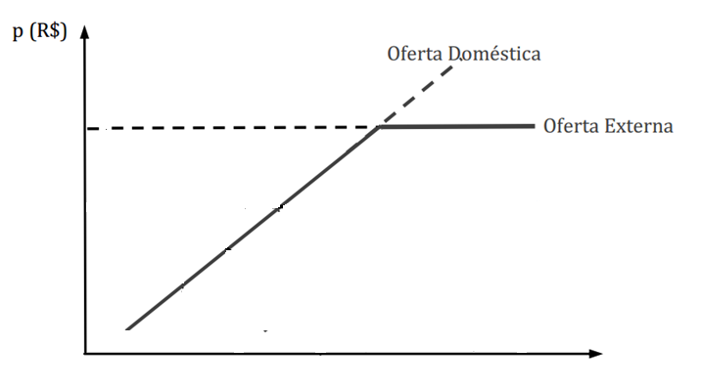
Oferta Total
p_{w}
p_{d}
Q_{d}^{S}
Q^{S}

Slide 14
País exportador
preço
(R$)
Para preços maiores que p¯,
os consumidores importam o produto
OFERTA DOMÉSTICA
p¯
OFERTA EXTERNA
p_
DEMANDA EXTERNA
Para preços menores que p_,
os produtores exportam o produto
DEMANDA DOMÉSTICA
Quantidade

Slide 15
País exportador
preço
(R$)
OFERTA DOMÉSTICA
p¯
OFERTA EXTERNA
p_
DEMANDA EXTERNA
DEMANDA DOMÉSTICA
Quantidade

Slide 16
País exportador
preço
OFERTA EXTERNA (CIF)
OFERTA DOMÉSTICA (FOB)
Preço de autarquia
DEMANDA EXTERNA
DEMANDA DOMÉSTICA
Consumo doméstico
Exportação
Quantidade

Slide 17
País importador
OFERTA DOMÉSTICA (FOB)
preço
Preço de autarquia
OFERTA EXTERNA (CIF)
DEMANDA DOMÉSTICA
Produção doméstica
Importação
Quantidade

Slide 18
País importador / exportador
Equilíbrio com importações
preço
OFERTA EXTERNA (CIF)
Equilíbrio de autossuficiência
DEMANDA EXTERNA (FOB)
Equilíbrio com exportações
Quantidade

Slide 19
Economia aberta
A amplitude da variação dos preços é menor que numa economia fechada
A quantidade ofertada total (produção doméstica + importações) é maior ou igual à de uma economia fechada
A diferença entre preços domésticos e preços externos corresponde aos custos de realizar o comércio externo (importações e exportações)

Slide 20
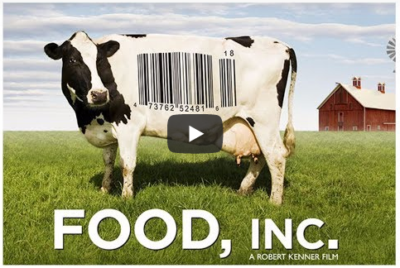
Mercado e Eficiência

Slide 21
Ganhos da Troca
O Sr. Crusoé é um pescador hábil, mas tem dificuldade em apanhar cocos.
O Sr. Sexta Feira apanha cocos com facilidade, mas não tem tanta habilidade para pescar.

Slide 22
Produção em um dia normal e muito esforço
 | Cocos | Peixes
Robinson | 5 kg | 10 kg
Sexta Feira | 20 kg | 2 kg

Slide 23
Possibilidades de Produção
Robinson
Cocos
Sexta Feira
Conjunto de possibilidades superiores às alcançáveis se Robinson e Sexta não trocarem.
Possibilidades de produção e consumo com troca
Peixes

Slide 24
Eficiência de Pareto
Uma alocação (distribuição de bens) é eficiente no sentido de Pareto se:
não for possível melhorar a situação de um agente sem piorar a de pelo menos um outro agente, por meio da realocação dos bens.
todos os ganhos de troca possíveis já tiverem se realizado.

Slide 25
Mercado competitivo
Teoremas fundamentais da Economia do Bem-Estar (Welfare Economics)
Toda alocação resultante de um proceso de mercado competitivo é eficiente (segundo o critério de Pareto.
Qualquer alocação eficiente pode ser alcançada por um processo de mercado competitivo.

Slide 26
Falhas de Mercado
O mercado não conduz a alocações eficientes na presença de:
Poder de mercado (monopólios, poder de mercado)
Externalidades negativas e positivas (custos impostos a agentes externos à unidade tomadora de decisão)
Bens públicos (bens não exclusivos e não rivais)
Informação incompleta ou assimétrica

